Slide 1

Effekter av kollektivtrafik – empiriska studier av tillgänglighet till lika möjligheter i lokal och regional utveckling
Helena Bohman (projektledare)
Magnus Andersson
Erik Johansson
Désirée Nilsson
Leif Holmqvist
Lena Hiselius

Slide 2
Effekter av investeringar i kollektivtrafik
Det saknas idag kunskap om effekter av kollektivtrafiksatsningar trots omfattande litteratur om effekter av spårbunden kollektivtrafik. Skillnader i data, typ av trafik, modeller
Syfte: bidra till en bättre förståelse för effekterna av investeringar i kollektivtrafik. Vem drar nytta av den nya kollektivtrafiken?
Olika typer av effekter
  Fastighetspriser
  Pendling
  Förtätning och byggd miljö
Statistiska/GIS-baserade studier
Fallstudier från Skåne och Halland

Slide 3
Effekter av ökad tillgänglighet
Olika effekter för olika typer av spårbunden trafik: generellt sett har pendlingstrafik en potential att bidra till arbetsmarknadsförstoring.
  Ökad specialisering leder till ökat behov av matchning på arbetsmarknaden och ökad pendling
  S.k. agglomerationseffekter tenderar att vara lokala
Fastighetspriser
betalningsvilja
för tillgänglighet
Pendling
Förtätning

Slide 4
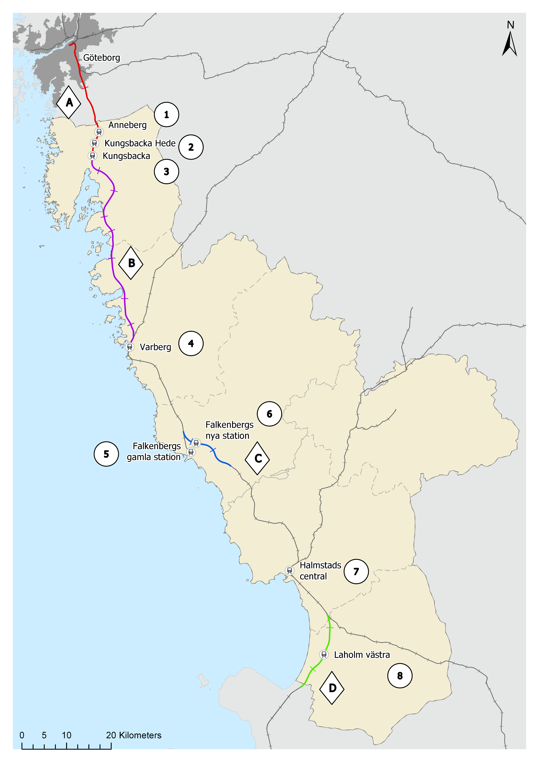
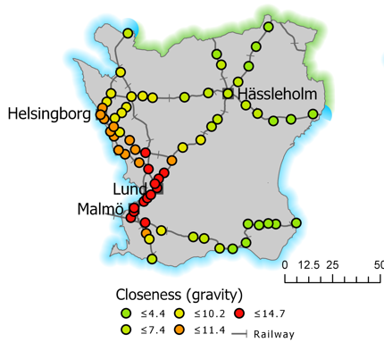
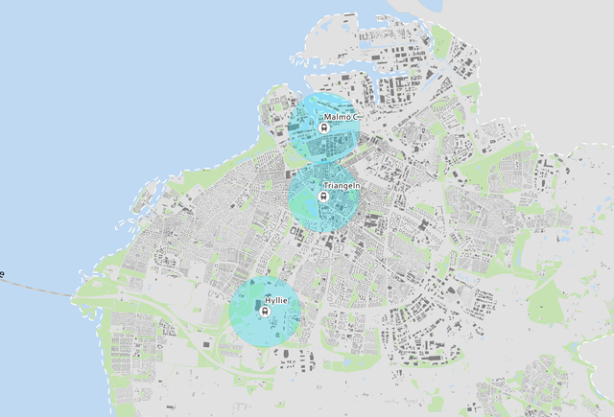
Innehåll
Betalningsvilja för närhet: Skånes järnvägsnät
Pendling och förtätning längs Västkustbanan och Citytunneln
Långsiktiga effekter på byggd miljö: Höör-Hörby
Notes:
Gå från mer allmänt ner till fallstudienivå

Slide 5
Slutsatser
Nya stationer innebär inte per automatik effekter på fastighetspriser, pendling eller förtätning.
Närhet till stationer avspeglar sig i högre fastighetspriser – men främst till stationer som erbjuder god tillgänglighet till större arbetsmarknad.
Förtätning och nyproduktion utvecklas långsamt i våra studier.
Viktigt att anpassa investeringar efter den lokala kontexten. Spårbunden trafik har hög kapacitet men också höga kostnader. Om det inte finns ambitioner att förtäta kan andra trafikslag (buss) vara mer lämpliga.
Notes:
Flera ’nollresultat’ för de mindre stationerna
Strukturskapande effekt tar lång tid
Hyllie: lång tid trots gynnsamt läge
Halland: få effekter men omvandling till pendlingsorter i närheten av Göteborg

Slide 6
TACK!
Resultat sammanfattas i K2 Outreach 2020:5 Kollektivtrafikens effekter: Fallstudier från Skåne och Västkustbanan

